Slide 1
MariaDB
подготовили студенты 2 курса
Логинова Софья
Шульман Эмиль

Slide 2
Что такое SQL?

Slide 3
SQL — декларативный язык программирования, применяемый для создания, модификации и управления данными в реляционной базе данных, управляемой соответствующей системой управления базами данных.

Slide 4
Для чего нужен SQL?
создание в базе данных новой таблицы;
добавление в таблицу новых записей;
изменение записей;
удаление записей;
выборка записей из одной или нескольких таблиц в соответствии с заданным условием;
изменение структур таблиц.

Slide 5
Подробнее о СУБД

Slide 6
Система управления базами данных (СУБД) — совокупность программных и лингвистических средств общего или специального назначения, обеспечивающих управление созданием и использованием баз данных.

Slide 7
Для чего нужны СУБД?
управление данными во внешней памяти на дисках;
управление данными в оперативной памяти с использованием дискового кэша;
журнализация изменений, резервное копирование и восстановление базы данных после сбоев;
поддержка языков БД (язык определения данных, язык манипулирования данными)

Slide 8
MariaDB — система управления реляционными базами данных на базе языка SQL.

Slide 9
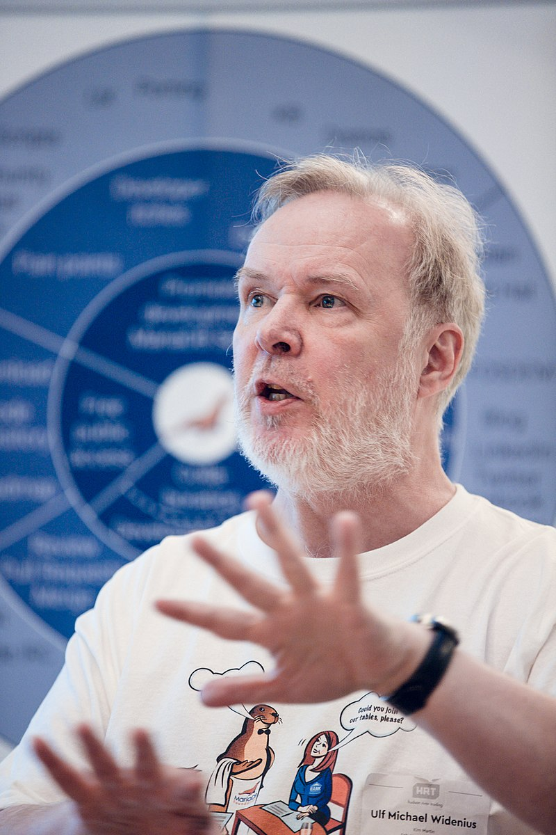




Slide 10
Главные особенности системы

Slide 11
Главные особенности MariaDB
Поддержка числовых и строковые значения, а также дат и времени;
Представления;
Колоночное хранение;
Более высокая производительность на SSD;
Сегментированный кэш ключей;
Виртуальные столбцы таблицы;
Параллельное выполнение запросов;
Пул потоков;
Бэкенды хранения данных;
Совместимость.

Slide 12
Где применяется система?

Slide 13
MariaDB используется, когда необходима потенциально более низкая загрузка локальной сети.

Slide 14

Спасибо за внимание
Лучи лубви и добра всем

